Slide 1


Объем шара

Slide 2

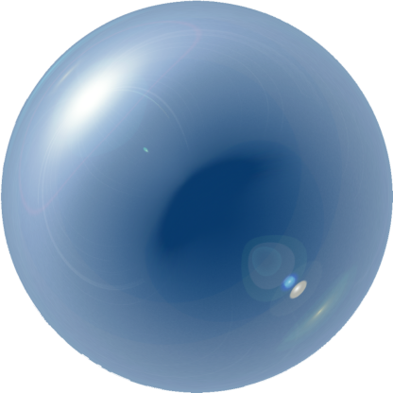
Сегодня на уроке:
определение шара
формула для вычисления объема шара
формулу для вычисления площади сферы

Slide 3
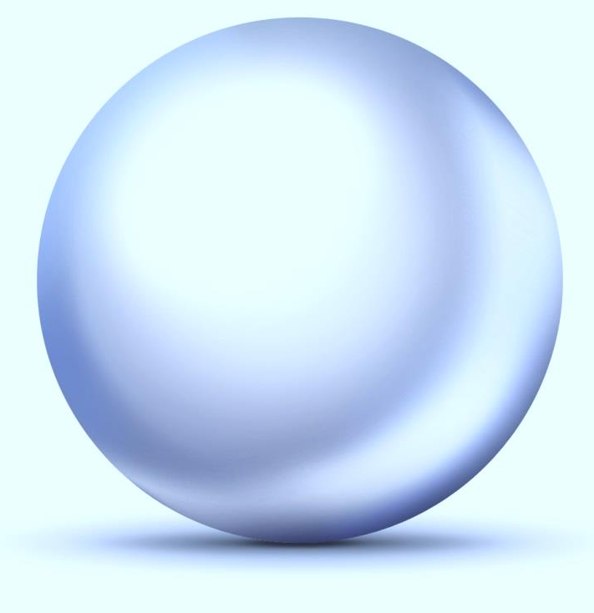


Определение. Шар – это совокупность всех точек пространства, находящихся от данной точки на расстоянии, не больше данного.
Радиусом шара называют всякий отрезок, соединяющий центр шара с любой точкой шаровой поверхности.
хорда
Отрезок, соединяющий две точки шаровой поверхности и проходящий через центр шара, называется диаметром шара.
диаметр
радиус
$$O$$
$$D=2R$$
Отрезок, соединяющий две точки шаровой поверхности и не являющийся диаметром шара, т.е. не проходящий через центр шара, называется хордой шара.

Slide 4

Сечение шара плоскостью есть круг.
Большой круг шара – сечение шара плоскостью, проходящей через его центр.
$$O$$

Slide 5



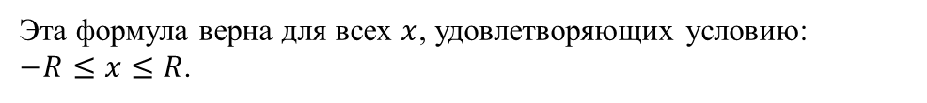




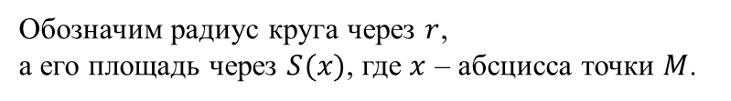
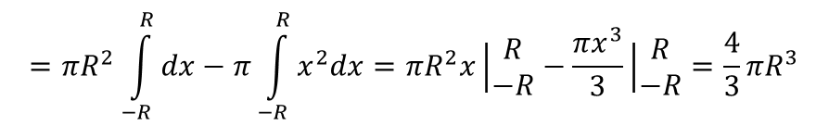



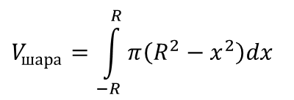




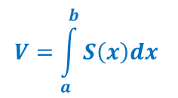
Теорема. Объем шара радиуса $R$ равен $V_{шара}=\frac{4}{3}πR^{3}$.
Доказательство.
$$V=\int_{a}^{b}{S\left(x\right)dx}$$
Пусть дан шар радиуса $R$ с центром в точке $O$.
$$x$$
$$OC=R$$
$$A$$
Докажем, что $V_{шара}=\frac{4}{3}πR^{3}$.
$$C$$
$$r$$
$$OM=x$$
$$M$$
Обозначим радиус круга через $r$,
а его площадь через $S(x)$, где $x$ – абсцисса точки $M$.
$$x$$
$$R$$
Выразим площадь $S(x)$ через $x$ и радиус шара $R$.
$$O$$
Из $∆OMC$ имеем: $r=\sqrt{{OC}^{2}−{OM}^{2}}=\sqrt{R^{2}−x^{2}}$
$$=π{\left(\sqrt{R^{2}−x^{2}}\right)}^{2}=π\left(R^{2}−x^{2}\right)$$
$$S(x)=πr^{2}$$
Эта формула верна для всех $x$, удовлетворяющих условию:
$−R≤x≤R$.
$$B$$
$$V_{шара}=\int_{−R}^{R}{π\left(R^{2}−x^{2}\right)dx}$$
$$=πR^{2}\int_{−R}^{R}{dx}−π\int_{−R}^{R}{x^{2}dx}=πR^{2}x\left|\begin{aligned}R \\ −R\end{aligned}\right.−\frac{πx^{3}}{3}\left|\begin{aligned}R \\ −R\end{aligned}\right.=\frac{4}{3}πR^{3}$$

Slide 6
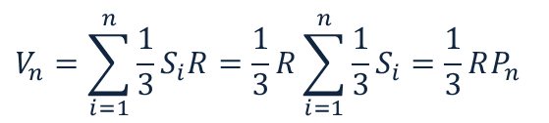




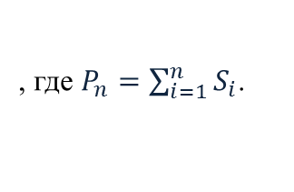






$${S_{сферы}=4πR}^{2}$$
Обозначим через $S_{i}$ – площадь $i$-й грани.
$V_{i}=\frac{1}{3}S_{i}R$
$$V_{n}=\sum_{i=1}^{n}{\frac{1}{3}S_{i}R}=\frac{1}{3}R\sum_{i=1}^{n}{\frac{1}{3}S_{i}}=\frac{1}{3}RP_{n}$$
Многогранник называется описанным около сферы (шара), если сфера касается всех его граней.
При этом сфера называется вписанной в многогранник.
, где $P_{n}=\sum_{i=1}^{n}{S_{i}}$.
$$R$$
$$O$$
$P_{n}=\frac{3V_{n}}{R}$
$$V_{n}→V_{шара}$$
Если наибольший размер каждой грани описанного многогранника не превосходит $δ$, то описанный многогранник содержится в шаре радиуса $R+δ$ с центром в точке $O$.
${\frac{4}{3}πR^{3}<V}_{n}<\frac{4}{3}π{\left(R+δ\right)}^{3}$
Т.к. $\frac{4}{3}π{\left(R+δ\right)}^{3}→\frac{4}{3}πR^{3}$ при $δ→0$, то и объем $V_{n}→\frac{4}{3}πR^{3}$ при $δ→0$ ($n→∞$).
$$\lim_{n→∞}{P_{n}}=\lim_{n→∞}{\frac{3V_{n}}{R}}=\frac{3}{R}\lim_{n→∞}{V_{n}}=\frac{3}{R}∙\frac{4}{3}πR^{3}=4πR^{2}$$
$$S_{сферы}=\lim_{n→∞}{P_{n}} ⟹ S_{сферы}=4πR^{2}$$

Slide 7





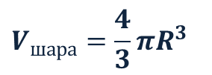

Задача. Объем шара равен $36π$ см³. Найдите диаметр шара.
Решение.
$$V_{шара}=\frac{4}{3}πR^{3}$$
$$V_{шара}=36π\text{ см}\text{3}$$
$R^{3}=\frac{3V_{шара}}{4π}=\frac{3∙36π}{4π}=27 ⟹ R=3$ (см)
$$R$$
$$O$$
$D=2R=2∙3=6$ (см)
Ответ: $6$ см.

Slide 8

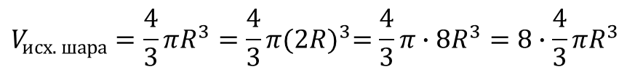

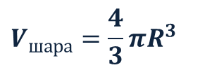
Задача. Радиус шара увеличили в $2$ раза. Во сколько раз увеличился объем шара?
Решение.
$$V_{шара}=\frac{4}{3}πR^{3}$$
$$R=2R_{исх}$$
$$V_{исх. шара}=\frac{4}{3}πR^{3}=\frac{4}{3}π{(2R)}^{3}=\frac{4}{3}π∙8R^{3}=8∙\frac{4}{3}πR^{3}$$
Ответ: объем шара увеличился в $8$ раз.

Slide 9
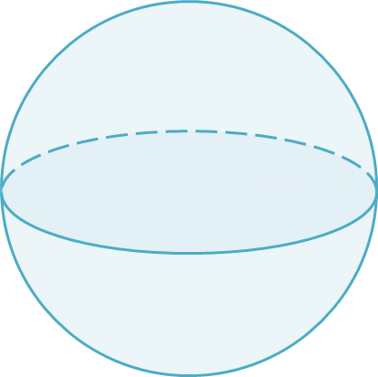


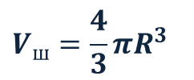

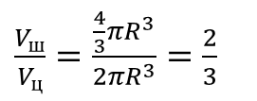


«Задача Архимеда»
Задача. В цилиндр вписан шар. Найдите отношение объема шара к объему цилиндра.
Решение.
$$R_{ш}=R_{осн}$$
$$h_{ц}=D=2R$$
$$V_{ш}=\frac{4}{3}πR^{3}$$
$$V_{ц}=S_{осн}∙h$$
$$V_{ц}=πR^{2}∙2R=2πR^{3}$$
$\frac{V_{ш}}{V_{ц}}=\frac{\frac{4}{3}πR^{3}}{2πR^{3}}=\frac{2}{3}$
Ответ: $\frac{V_{ш}}{V_{ц}}=\frac{2}{3}$.

Slide 10
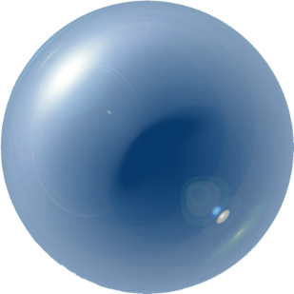
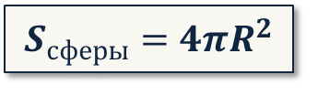
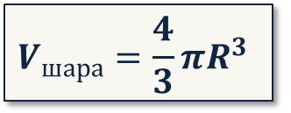
Объем шара
Шар – это совокупность всех точек пространства, находящихся от центра на расстоянии, не больше данного.
$$V_{шара}=\frac{4}{3}πR^{3}$$
$${S_{сферы}=4πR}^{2}$$

